Slide 1
Pluralitas Masyarakat Indonesia
Mengenal Keragaman Suku Bangsa, Agama, dan Pekerjaan

Slide 2
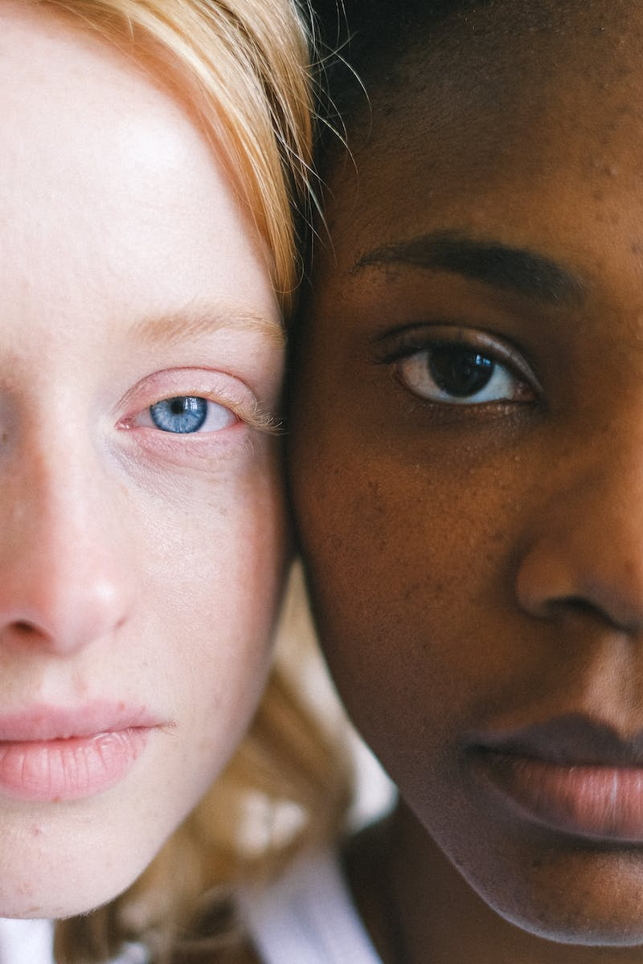
Pendahuluan
• Halo halo anak-anak, assalamualaikum!
• Semoga hari ini semua dalam keadaan sehat ya, ayo tetap semangat mengikuti pembelajaran hari ini, anak-anak.
• Pada pertemuan kali ini kita akan membahas materi pluralitas masyarakat Indonesia, belajar tentang kemajemukan masyarakat yang terdiri dari keragaman suku bangsa, agama, ras, pekerjaan, dan lainnya.
• Plurals berasal dari bahasa Inggris yang artinya jamak, sedangkan pluralitas berarti kemajemukan di masyarakat Indonesia.
• Temen-temen Nesya juga memiliki keanekaragaman budaya dan adat istiadat.
Photo by Pexels
• Hai, kondisi geografis dan sosial Indonesia juga mempengaruhi berbagai kegiatan ekonomi masyarakat, karena itu kita dapat menemukan berbagai pekerjaan masyarakat Indonesia di berbagai tempat.

Slide 3
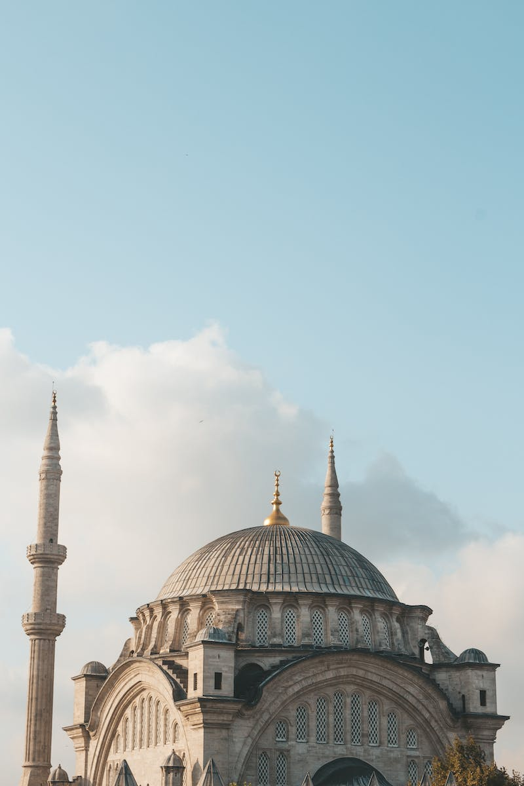
Perbedaan Agama di Indonesia
• Indonesia dikenal sebagai masyarakat religius, beberapa agama dan kepercayaan dapat ditemukan di berbagai wilayah Indonesia.
• Ada enam agama yang diakui di Indonesia, yaitu Islam, Kristen Protestan, Katolik, Hindu, Buddha, dan Konghucu.
• Pada saat ini, agama Islam merupakan agama yang dipeluk sebagian besar masyarakat Indonesia.
• Menurut sensus tahun 2010, 87.02% penduduk Indonesia beragama Islam.
• Agama Islam diperkirakan sampai di Indonesia pada abad ke-7, dibawa oleh para pedagang dari Arab, Persia, dan Gujarat, India.
Photo by Pexels
• Umat Islam memiliki beberapa hari besar yang dirayakan setiap tahunnya seperti hari raya idulfitri, idul adha, tahun baru Hijriyah, dan hari Maulid Nabi.

Slide 4
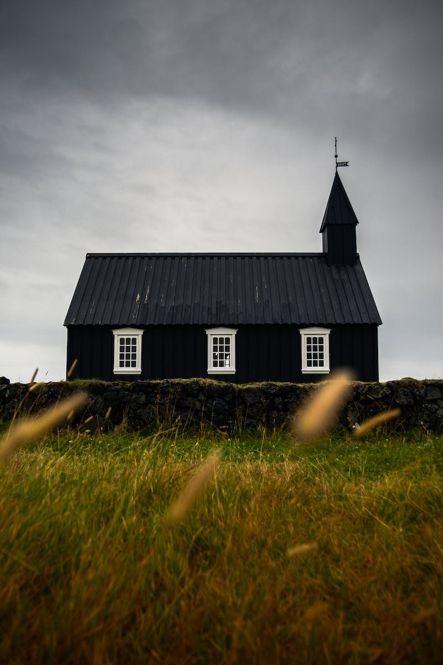
Kristen Protestan di Indonesia
• Agama Kristen Protestan berkembang di Indonesia selama masa kolonial Belanda, sekitar abad ke-12.
• Pada abad ke-20, Kristen Protestan berkembang pesat dengan kedatangan para misionaris dari Eropa.
• Wilayah barat Papua, Sumatera Utara, Sulawesi Utara, dan Jawa merupakan beberapa wilayah di Indonesia dengan perkembangan Kristen Protestan yang signifikan.
Photo by Pexels

Slide 5
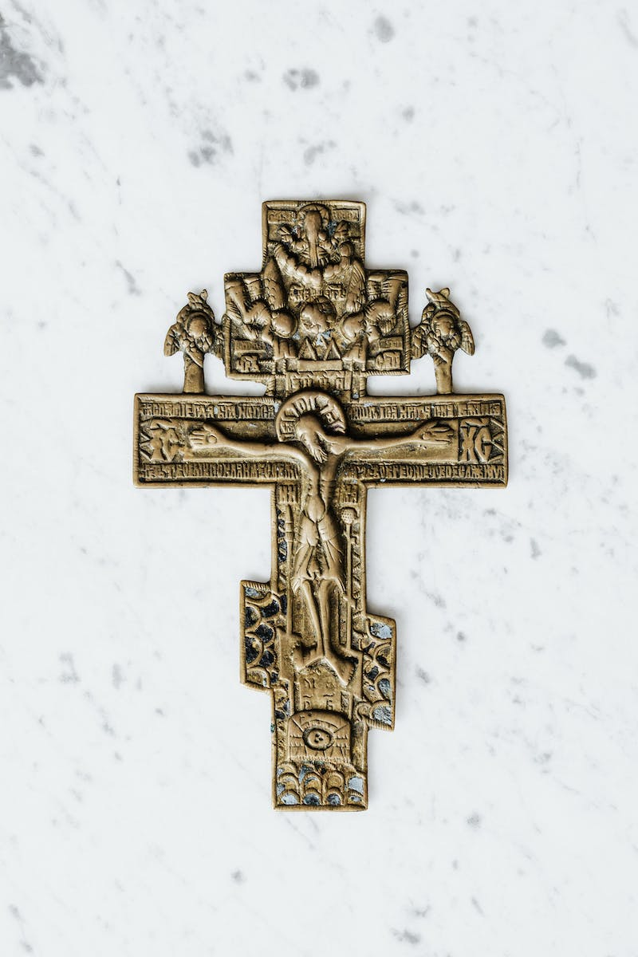
Kristen Katolik di Indonesia
• Agama Kristen Katolik tiba di Indonesia saat kedatangan bangsa Portugis, yang diperkuat dengan kedatangan bangsa Spanyol.
• Salah satu tujuan Portugis ke Indonesia adalah menyebarkan agama Katolik Roma yang dimulai di kepulauan Maluku pada tahun 1534.
• Para misionaris Kristen giat menyebarkan agama Katolik ke berbagai wilayah Indonesia.
• Hari raya umat Kristen adalah hari natal yang diperingati setiap tanggal 25 Desember.
Photo by Pexels

Slide 6
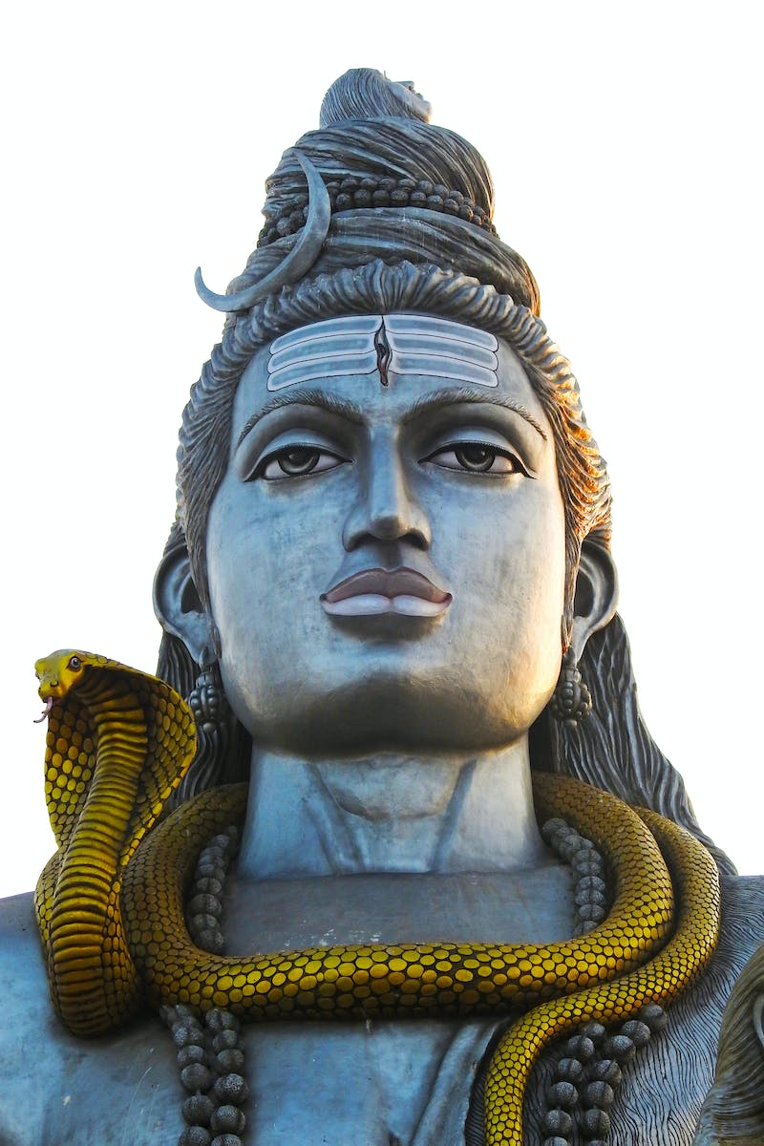
Agama Hindu di Indonesia
• Agama Hindu masuk ke Indonesia sekitar abad ke-4, yang ditandai dengan berdirinya Kerajaan Kutai dan Tarumanegara.
• Beberapa upacara keagamaan pada hari-hari penting agama Hindu misalnya hari raya Galungan, hari raya Nyepi, dan hari Saraswati.
• Agama Hindu kaya akan berbagai upacara atau tradisi keagamaan.
Photo by Pexels

Slide 7
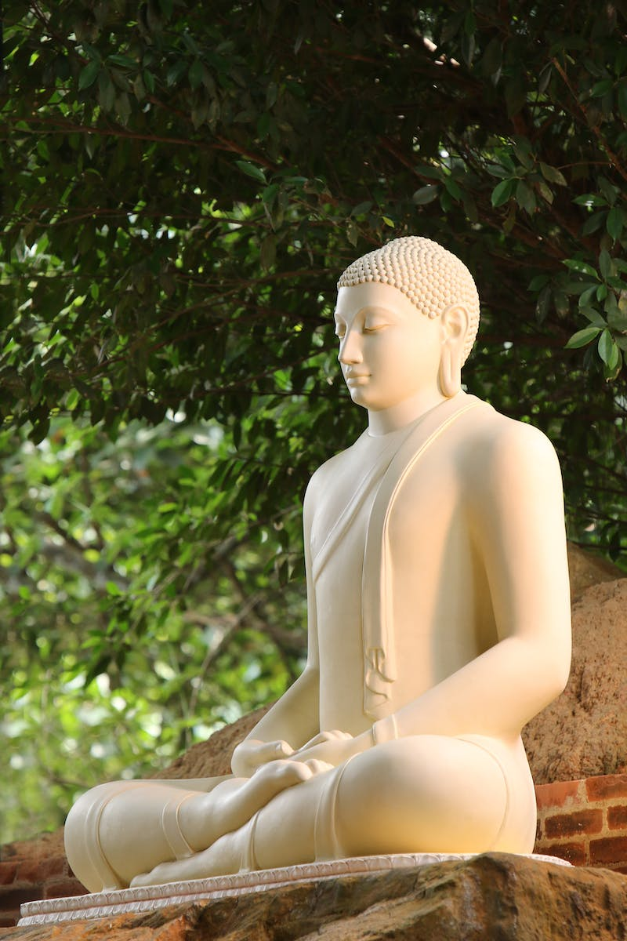
Agama Buddha dan Khonghucu di Indonesia
• Perkembangan agama Buddha di Indonesia diperkirakan terjadi bersamaan dengan perkembangan agama Hindu.
• Kerajaan Sriwijaya menjadi salah satu pusat studi agama Budha di Asia Tenggara.
• Upacara keagamaan yang kita kenal misalnya hari raya Waisak untuk memperingati tiga peristiwa penting dalam kehidupan Buddha Gautama.
• Agama Khonghucu juga memiliki pengikut di Indonesia dan telah berlangsung berabad-abad.
• Umat Khonghucu memiliki hari raya terkenal, yaitu hari raya Imlek yang telah menjadi hari libur nasional di Indonesia.
Photo by Pexels

Slide 8
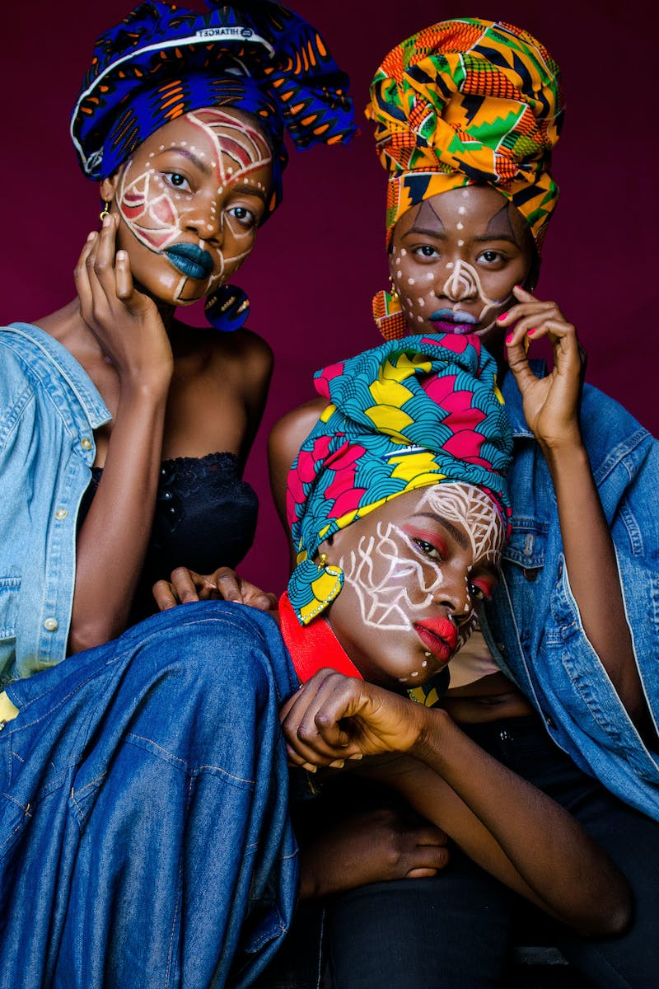
Keanekaragaman Budaya di Indonesia
• Perbedaan budaya dapat dikenali melalui bentuk-bentuk pakaian tradisional, tarian daerah, rumah adat, dan lain-lain.
• Budaya yang beraneka ragam tersebut memiliki beberapa fungsi, antara lain:
• - Sebagai daya tarik bagi bangsa asing.
• - Mengembangkan kebudayaan nasional.
• - Tertanamnya sikap toleransi.
• - Saling melengkapi hasil budaya.
• - Mendorong inovasi kebudayaan.
Photo by Pexels

Slide 9
Kesimpulan
• Setelah mempelajari berbagai perbedaan masyarakat Indonesia, kita dapat menyimpulkan bahwa perbedaan tidak dapat dihindari.
• Perbedaan tersebut harus dikelola dengan baik agar bermanfaat bagi bangsa dan negara.
• Mari terus memahami dan menghormati keragaman di sekitar kita.
Photo by Pexels

